Slide 1





MODELO SIR
Jorge Luis González de la Cerda​
José Daniel Gutiérrez García
José Carlos López Aguilar​

Slide 2

Introducción
La epidemiología matemática modela la propagación de enfermedades infecciosas en una comunidad. Su objetivo es entender los mecanismos que hacen posible que se lleve a cabo dicha propagación. Gracias al modelo SIR que tiene su origen en el trabajo de Kermack y McKendrick, se puede caracterizar la evolución de una epidemia que se propaga mediante contagio entre los individuos de una población.

Slide 3

Objetivos
Poner en práctica el conocimiento adquirido en el módulo 3 del curso.
Hacer uso del modelo para relacionar las variaciones de las tres poblaciones (Susceptible, Infectada y Recuperada) a través de la tasa de infección y el período infeccioso promedio.

Slide 4
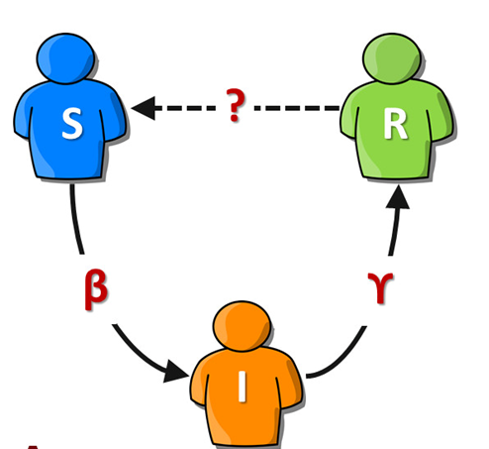
¿Que es el modelo SIR?
Es un modelo que relaciona las variaciones de las tres poblaciones a través de la tasa de infección y el período infeccioso promedio.
En el modelo SIR, existen tres grupos compartimentados:
Población susceptible (S), individuos que puede ser infectada si es expuesta al agente infeccioso.
Población infectada (I), individuos que están infectados en un momento dado y pueden transmitir la infección
Población recuperada y fallecidos (R), individuos que son inmunes a la infección (o fallecidos)

Slide 5
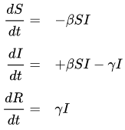
Ecuación de Sir
El modelo SIR viene dado por las siguientes ecuaciones diferenciales:
Aquí, la tasa de transmisión β y la tasa de recuperacíon γ
La población total es: N = S + I + R

Slide 6
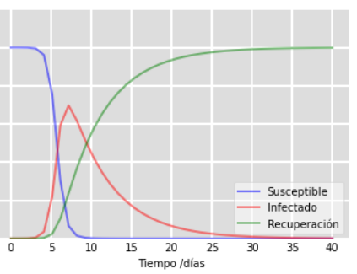
Resultados
Cómo resultado obtuvimos la gráfica donde podemos observar en qué momento se da la mayor probabilidad de contagio y la recuperación en una población.

Slide 7
Conclusiones
Un sistema de salud con una buen organización, que se encuentre preparado para distintas situaciones de peligro y actualizado es una gran ventaja e importante para que los gobiernos puedan aprovechar las potencialidades de los modelos epidemiológicos.
La calidad en la estimación de parámetros depende en gran medida de la calidad de los datos que el sistema de salud pueda proporcionar.

Slide 8
REFERENCIAS
(2020). Modelos matemáticos. Disponible en: http://www.scielo.org.co/scielo.php?pid=S1657-95342020000200009&script=sci_arttext&tlng=es .[Consultado el 5 de abril de 2022, a las 18:24 hrs.]​
Martín Barroso, Víctor. (2020). Una breve introducción al modelo SIR. Disponible en: https://eprints.ucm.es/id/eprint/60026/ .[Consultado el 5 de abril de 2022, a las 19:00 hrs.]​

